Slide 1
液体压强

Slide 2
1、液体压强公式理解

Slide 3
学习目的
应用液体压强公式求解液体压强：
公式
p
=
ρ g h

Slide 4
公式说明
p
=
ρ
×
g
×
h
压强

Slide 5
公式说明
压强的单位
p
=
ρ
×
g
×
h
高大上
Pa
压强
一般单位
N / m
2

Slide 6


公式说明

Slide 7
公式说明

Slide 8
公式说明
p
=
ρ
×
g
×
h
压强
液体的密度
液体种类

Slide 9
公式说明
p
=
ρ
×
g
×
h
压强
液体的密度
常量
g=9.8N/kg
粗略估算时，g=10 N / kg

Slide 10
公式说明
p
=
ρ
×
g
×
h
压强
液体的密度
常量
液体的深度

Slide 11
公式说明
深度与高度的区别
h1
A
h2

Slide 12
公式说明
深度与高度的区别
液体压强公式中的h是指（ ）
h1
A
h2
A、h1
B、h2

Slide 13
公式说明
深度与高度的区别
深度
h1
A
h2
高度

Slide 14
公式说明
深度与高度的区别
h1
深度
A
h2
高度

Slide 15
公式说明
深度与高度的区别
液体压强公式中的h是指（ ）
h1
A
h2
A、h1
B、h2

Slide 16
例题讲解
桶的形状是圆柱体
有一个圆柱形玻璃瓶，瓶身粗细均匀，瓶底很薄（瓶底厚度不计）。
当在瓶内装有 110 g 水时，用刻度尺测得水深 11 cm（g 取 10 N/kg），
求：距瓶底 6 cm 处水的压强是多大？

Slide 17
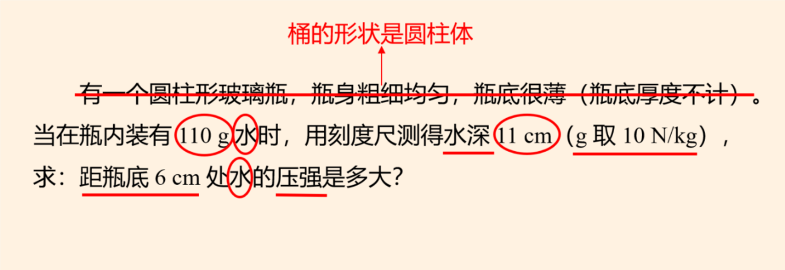
例题讲解
液体压强公式中的h是指（ ）
h
h1=11cm
A
h2=6cm
A、h1
B、h2
C、都不是

Slide 18
例题讲解
有一个圆柱形玻璃瓶，瓶身粗细均匀，瓶底很薄（瓶底厚度不计）。当在瓶内装有 110 g 水时，用刻度尺测得水深 11 cm（g 取 10 N/kg），求：距瓶底 6 cm 处水的压强是多大？
已知：m_{水}=110g，ρ_{水}=1.0×10³kg/m³，h₁=11cm，
h₂=6cm，g=10N/kg
求：p
解：1）液体深度：h=h₁ - h₂=11cm – 6 cm = 5 cm
= 0.05 m
h1=11cm
A
2）液体压强：p = ρ_{水}gh = 1.0×10³kg/m³ ×10N/kg
×0.05m = 500 Pa
h2=6cm
答：距瓶底6cm处水的压强是500Pa。

Slide 19
小结
液体压强的计算公式：
p = ρ g h
液体的压强
区分深度和高度
h的物理意义
做草图作为辅助

Slide 20
例题讲解
桶的形状是圆柱体
有一个圆柱形玻璃瓶，瓶身粗细均匀，瓶底很薄（瓶底厚度不计）。
当在瓶内装有 110 g 水时，用刻度尺测得水深 11 cm（g 取 10 N/kg），
求：
（1）距瓶底 6 cm 处水的压强是多大？
（2）将瓶内的水倒干净，换成 96 g 某待测液体，待测液体在瓶内的深
度为 12 cm，那么待测液体对瓶底的压强是多大？

Slide 21
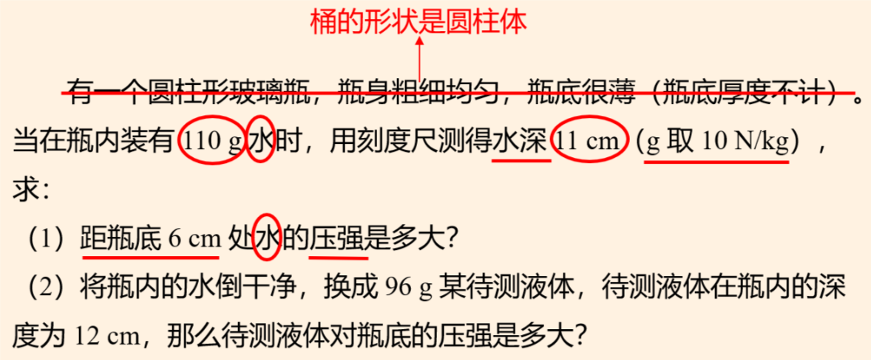
例题讲解
液体压强公式中的h是指（ ）
h
h1=11cm
A
h2=6cm
A、h1
B、h2
C、都不是

Slide 22
例题讲解
有一个圆柱形玻璃瓶，瓶身粗细均匀，瓶底很薄（瓶底厚度不计）。当在瓶内装有 110 g 水时，用刻度尺测得水深 11 cm（g 取 10 N/kg），求：
（1）距瓶底 6 cm 处水的压强是多大？
（2）将瓶内的水倒干净，换成 96 g 某待测液体，待测液体在瓶内的深度为 12 cm，那么待测液体对瓶底的压强是多大？
已知：m_{水}=110g，ρ_{水}=1.0×10³kg/m³，h₁=11cm，
h₂=6cm，g=10N/kg
求：p
解：液体深度：h=h₁ - h₂=11cm – 6 cm = 5 cm
= 0.05 m
h1=11cm
A
h2=6cm
液体压强：p = ρ_{水}gh = 1.0×10³kg/m³ ×10N/kg
×0.05m = 500 Pa
答：距瓶底6cm处水的压强是500Pa。

Slide 23
2、液体压力的计算

Slide 24
（一）形状不规则的容器中的液体对容器底部产生的压强P的变化
h1
h2
P1 =
ρ液 g h1
ρ液g h2
P2 =
因为在同种液体中 h1＞ h2
所以 P1 ＞ P2

Slide 25
（二）形状不规则的容器中的液体对容器底部产生的压力F与液体重力G液的关系
h1
V2
h2
V1
P1= ρ液 g h1
P2= ρ液 g h2
S1
S2
G液 =
m液g
= ρ液 gV液
G液 =
m液g
= ρ液 gV液
= ρ液 gV1
= ρ液 g h1S1
F1 =
P1S1
F2 =
P2S2
= ρ液 g h2S2
= ρ液 gV2
因为在同种液体中
因为在同种液体中
V1＞V液
V2＜V液
所以
F1＞G液
所以
F2＜G液
F1 ＞ F2
由上可得：

